Slide 1
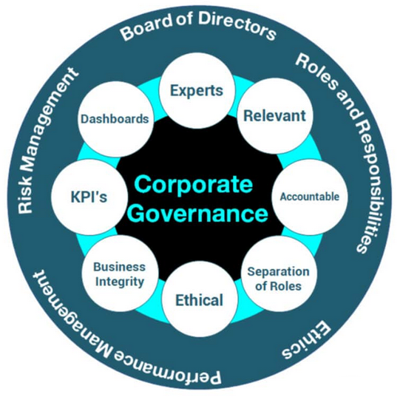
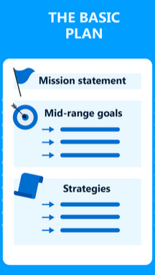
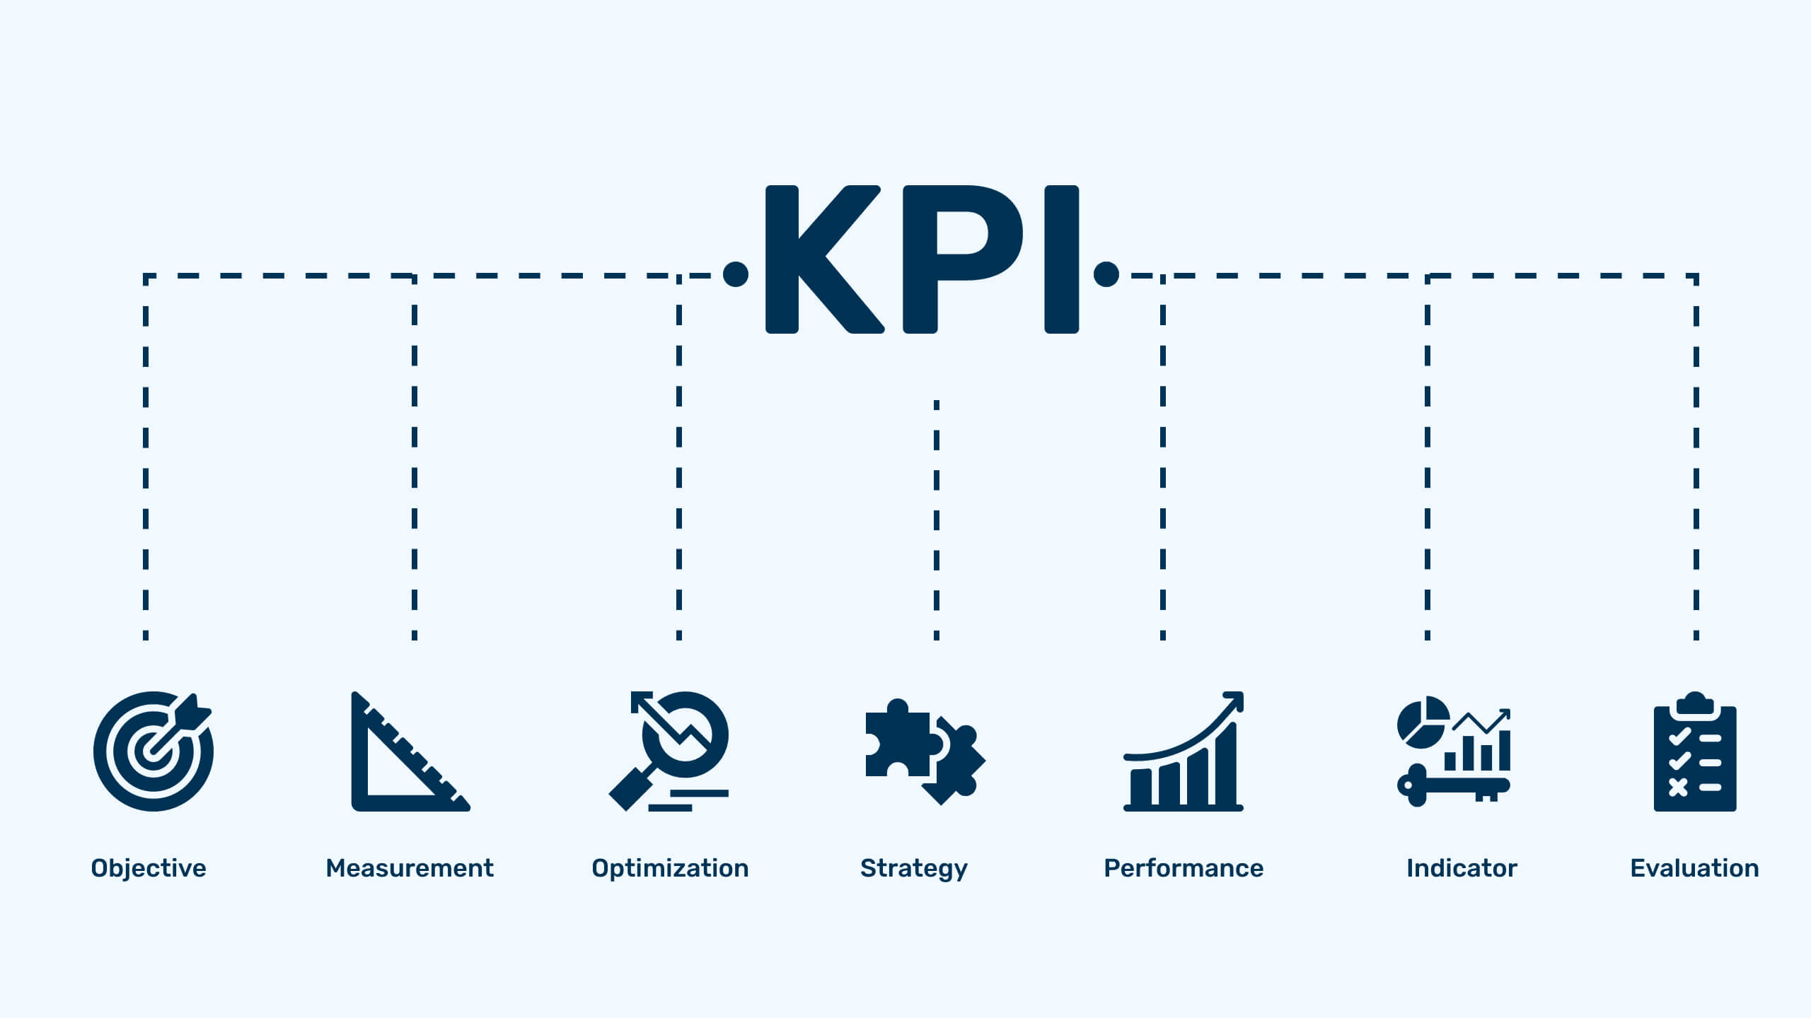
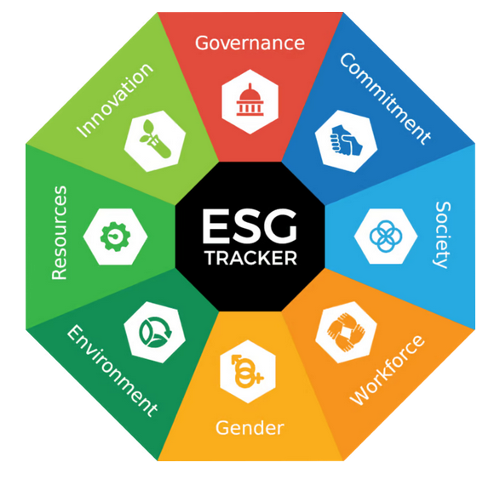
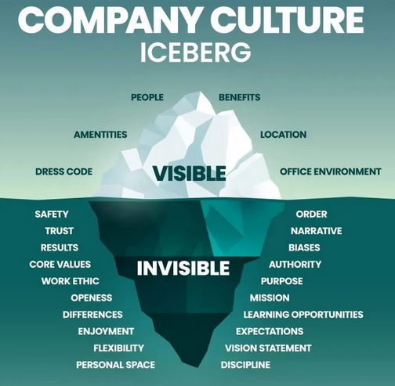
INOVACE předmětu Strategický management chemických podniků
projekt NEW Trends in Education of Sustainability Oriented Courses – NEWTEC (v rámci programu Vzdělávání Fondů EHP 2014-2021)
Cíle předmětu
Cílem předmětu je vytvořit u posluchače komplexní představu o strategickém managementu podniků chemického průmyslu v současných tržních podmínkách při respektování vlivu globálních společenských výzev a změn ve společnosti a v tržních podmínkách. V předmětu jsou blíže specifikovány společenské environmentální výzvy ovlivňující podnikání v chemickém průmyslu, zejména pak legislativní požadavky a vnímání veřejností a dále sociální dimenze v podobě prospěšnosti chemických podniků pro společnost a nezastupitelnost chemických produktů v moderním smart světě.
Hodnoty
Poslání
Vize
Analýza prostředí
Cíle
Strategie
Plán
Realizace
Kontrola
Popis změn:
Na základě peer-learning aktivity I (Circular Economy and Value Creation) a peer-learning aktivity II (kurz Economy and Society) byly provedeny následující inovace v obsahu předmětu:
Zaveden nový úvod do předmětu pro vyjádření důležitosti současných globálních výzev pro strategické podnikatelské rozhodování. Důraz kladen na transformaci průmyslu, digitalizaci, klimatickou změnu, úsporu zdrojů a demografické faktory.
Prezentace 1 zcela nově dokládá východiska současného turbulentního světa z pohledu významných globálních výzev. Doplněn náhled na tvorbu hodnoty pro stakeholdery podle prof. Zeleného.
Prezentace 2 doplněna vymezení relevantních stakeholderů s důrazem na vztah manažer – majitel, zásady Coroporate Governance a Going Concern. Mezi významné stakeholdery dále zařazeny i místní komunity a veřejnost.
Prezentace 3 doplněna o vyjádření hodnot a mise podniku ve vztahu k cílům udržitelnosti. Blíže popsány sociální a environmentální faktory při analýze makroprostředí (PESTLE).
Prezentace 4 v analýze SWOT byly více diskutovány ohrožení vyplývající ze společenských výzev jakož i legislativních opatření na území EU (zavedení cel, REACH, uhlíková daň, aj.).
Prezentace 6 doplněna o environmentální a sociální dimenzi podnikových cílů podniku rozšířena o nové indikátory měření udržitelnosti inovací zejména pro oblast sociální, etickou.
V semináři 7 byla v procesu tvorby strategie doplněna o holistický přístup, princip emergence a princip synergie v kontextu regenerativních postupů a představen model „disruption-empowerment model of creativity and performance“.
V prezentaci 8 byla ke standardním dílčím strategiím doplněny Strategie redefinice hodnoty, Strategie servitizace (změny obchodního modelů), Strategie udržitelných produktů, Strategie životního cyklu produktu, Strategie údržby a oprav, Strategie řízení rizik, Strategie ICT systémů, Strategie digitalizace, Strategie kybernetické bezpečnosti, Strategie CSR, Strategie mitigace a adaptace na změny klimatu. Vše podpořeno samostatným projektem studentů.
V prezentaci 9 byly doplněny klíčové ukazatele výkonnosti pro strategie nově zavedené probírané v 8. týdnu.
V prezentaci 10 doplněny nové podklady pro začlenění sociální dimenze do procesu implementace strategie zejména podporou manažerské etiky a podnikové etiky.
V seminářích byl podpořen model skupinové práce a prezentace již během samotného semináře, což podpořilo míru diskuze nad zadanými úkoly.
Samostatná práce studentů
Analýza strategie divizí (oborů) koncernu BAYER
https://www.bayer.com/en/strategy/strategy
Zhodnoťte následující:
Jaké jsou mise, vize, hodnoty koncernu?
Z jakých klíčových vlivů vychází formulace strategií? (Strategic levers)
V jednotlivých oborech podnikání zhodnoťte strategie (Business Strategies) z hlediska:
Jaké změny v makroprostředí jsou považovány za zásadní?
Jaké strategické cíle (Objectives) jsou pro obor podnikání zmíněny?
Jaký modelový typ strategie (Ansoff matrix) je pravděpodobně prosazován?
Projekt EHP-CZ-ICP-4-019 „NEW Trends in Education of Sustainability Oriented Courses – NEWTEC“ je financovaný z Fondů EHP 2014 – 2021 program Vzdělávání. Prostřednictvím Fondů EHP přispívají Island, Lichtenštejnsko a Norsko ke snižování sociálních a ekonomických rozdílů v Evropském hospodářském prostoru (EHP) a k posilování spolupráce s patnácti evropskými státy.
www.eeagrants.cz

